Slide 1
Лекция 3. Информационно-логические основы вычислительной техники (продолжение)
3.1.5. Представление вещественных чисел
3.1.6. Арифметические действия над вещественными числами
3.1.7. Особенности арифметики с плавающей запятой
3.2. Представление других видов информации
3.2.1. Представление символьной и текстовой информации
3.2.2. Представление видеоинформации
3.2.3. Представление аудиоинформации

Slide 2

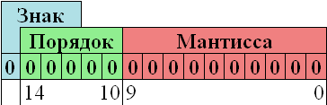
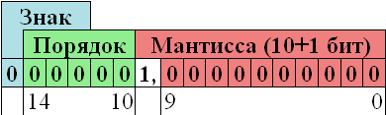
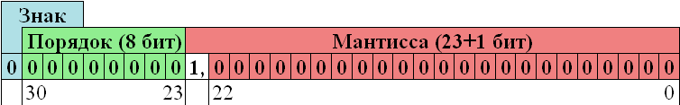

3.1.5. Представление вещественных чисел
Представление 16-разрядного двоичного числа в формате с плавающей запятой
Математическая запись представления числа в формате с плавающей запятой:
(-1)^{S} × M × B^{E}
Представление 16-разрядного двоичного числа в формате с плавающей запятой и с нормализованной мантиссой.
Порядок записывается со сдвигом – 15 .
Сдвиг определяется выражением: 2 ^{p-1} - 1 .
Представление 32-разрядного двоичного числа в формате с плавающей запятой и с нормализованной мантиссой.
Порядок записывается со сдвигом – 127 .

Slide 3
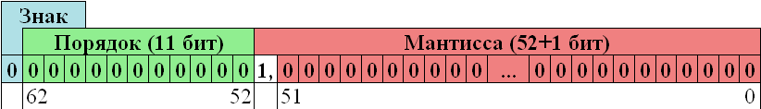
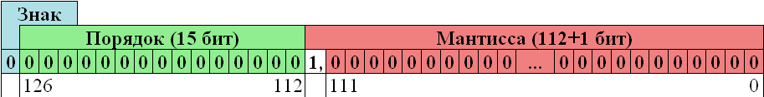
3.1.5. Представление вещественных чисел
Представление 64-разрядного двоичного числа в формате с плавающей запятой и с нормализованной мантиссой.
Порядок записывается со сдвигом – 1023 .
Представление 128-разрядного двоичного числа в формате с плавающей запятой и с нормализованной мантиссой.
Порядок записывается со сдвигом – 16383 .

Slide 4
3.1.5. Представление вещественных чисел
Расширенные форматы (Extended precision)
Помимо базовых форматов, стандарт IEEE 754 также определяет расширенные (extended) форматы точности. Расширенный формат точности расширяет базовый формат, обеспечивая более высокую точность и более широкий диапазон представляемых чисел. Реализация расширенного формата может использовать любое внутреннее представление, определяемое выбором размеров мантиссы и порядка.
Так в одной из реализаций расширенного формата в сопроцессоре Intel используется 80-разрядное представление чисел (long double) с размером мантиссы 64 бита и размером порядка 15 бит.

Slide 5
3.1.5. Представление вещественных чисел
Алгоритм получения представления вещественного числа в памяти компьютера
Знак | Смещенный порядок | Мантисса
63 | 62..52 | 51..0
Представление в памяти компьютера вещественного числа с плавающей запятой
Алгоритм для получения представления вещественного числа в памяти:
1. Перевести модуль числа в двоичную систему счисления.
2. Нормализовать двоичное число, т.е. записать его в виде M × 2^{p} , где M – мантисса (ее целая часть равна 1₂) и p – порядок (в десятичной системе счисления);
3. Прибавить к порядку смещение и перевести смещенный порядок в двоичную систему счисления;
4. Дописать слева знак всего числа (0 – положительное; 1 – отрицательное).
Пример 1. -312,3125₁₀ = 100111000,0101₂ =
= 1,0011 1000 0101×2⁸ ; p = 8+1023=1031₁₀=100 0000 0111₂ ;
-312,3125₁₀ = C073 8500 0000 0000₁₆ .
Пример 2. 3FEC 6000 0000 0000₁₆ .
p = 011 1111 1110₂ = 1022₁₀ ; 1022-1023 = -1 .
1,1100 011×2⁻¹ = 0,1110 0011₂ = 0,88671875₁₀ .
1 | 100 0000 0111 | 0011 1000 0101 0000 ... 0000
63 | 62..52 | 51..0
0 | 011 1111 1110 | 1100 0110 0000 ... 0000
63 | 62..52 | 51..0

Slide 6
3.1.5. Представление вещественных чисел
Характеристики базовых форматов вещественных чисел с плавающей запятой
Название в IEEE 754 | Название типа переменной |  | Диапазон значений | Размер переменной, бит | Размер мантиссы и порядка, бит | Точность, десятич. разрядов
 | Visual Basic | C++
Single presicion | Single | float | 1,17×10⁻³⁸.. 3,40×10³⁸ | 32 | 23+8 | 7-8
Double precision | Double | double | 2,22×10⁻³⁰⁸.. 1,79×10³⁰⁸ | 64 | 52+11 | 15-16
Представление специальных чисел
Число | Одинарная точность |  |  | Двойная точность
 | знак | порядок | мантисса | знак | порядок | мантисса
+0 | 0 | 00₁₆ | 0 | 0 | 000₁₆ | 0
−0 | 1 | 00₁₆ | 0 | 1 | 000₁₆ | 0
+∞ | 0 | FF₁₆ | 0 | 0 | 7FF₁₆ | 0
−∞ | 1 | FF₁₆ | 0 | 1 | 7FF₁₆ | 0
SNan | {0,1} | FF₁₆ | любая ≠ 0 старший бит = 0 | {0,1} | 7FF₁₆ | любая ≠ 0 старший бит = 0
QNan | {0,1} | FF₁₆ | любая ≠ 0 старший бит = 1 | {0,1} | 7FF₁₆ | любая ≠ 0 старший бит = 1

Slide 7
3.1.6. Арифметические действия над нормализованными числами с плавающей запятой
При сложении и вычитании сначала производится подготовительная операция, называемая выравниванием порядков. В процессе выравнивания порядков мантисса числа с меньшим порядком сдвигается в своем регистре вправо на количество разрядов, равное разности порядков операндов. После каждого сдвига порядок увеличивается на единицу.
В результате выравнивания порядков одноименные разряды чисел оказываются расположенными в соответствующих разрядах обоих регистров, после чего мантиссы складываются или вычитаются.
В случае необходимости полученный результат нормализуется путем сдвига мантиссы результата влево. После каждого сдвига влево порядок результата уменьшается на единицу.
Пример 3. Сложить двоичные нормализованные числа 0,10111×2⁻¹ и 0,11011×2¹⁰ (порядки записаны в двоичной системе). Разность порядков слагаемых здесь равна трем, поэтому перед сложением мантисса первого числа сдвигается на три разряда вправо. | 0,00010111×2¹⁰ + 0,11011 ×2¹⁰ 0,11101111×2¹⁰
Пример 4. Выполнить вычитание двоичных нормализованных чисел 0,10101×2¹⁰ и 0,11101×2¹. Разность порядков уменьшаемого и вычитаемого здесь равна единице, поэтому перед вычитанием мантисса второго числа сдвигается на один разряд вправо. Результат получился не нормализованным, поэтому его мантисса сдвигается влево на два разряда с соответствующим уменьшением порядка на два: 0,1101×2⁰. | 0,10101 ×2¹⁰ – 0,011101×2¹⁰ 0,001101×2¹⁰

Slide 8
3.1.6. Арифметические действия над нормализованными числами с плавающей запятой

Slide 9
3.1.7. Особенности арифметики с плавающей запятой
В арифметике с плавающей запятой из–за погрешностей округления нарушаются фундаментальные законы алгебры:
1) коммутативный a + b = b + a
2) ассоциативный (a + b) + c = a + (b + c)
3) дистрибутивный (a + b) ∙ c = a ∙ c + b ∙ c
Сохраняет силу только первый из этих законов, в то время как остальные два могут быть нарушены. По той же причине в этой арифметике может оказаться, что
a + b = a, если a >> b

Slide 10
3.1.7. Особенности арифметики с плавающей запятой
Пример нарушения ассоциативного закона
s = 0.2764+0.3944+1.475+26.46+1364= 1392.6058
а) слева направо (в порядке возрастания):
Δs = 0.3942
б) справа налево (в порядке убывания):
Δs = 1.6058

Slide 11
3.1.7. Особенности арифметики с плавающей запятой
Катастрофическая потеря верных цифр
k | x=π/6+2kπ | sin(x) Single | sin(x) Double
0 | π/6 | 0.500000 | 0.500000
1 | π/6+2π | 0.500005 | 0.500000
2 | π/6+4π | 0.500014 | 0.500000
3 | π/6+6π | 0.648895 | 0.500000
4 | π/6+8π | -448.029 | 0.500000
5 | π/6+10π | - | 0.500322
6 | π/6+12π | - | 0.272428
7 | π/6+14π | - | 86.1548

Slide 12
3.1.7. Особенности арифметики с плавающей запятой
Выводы
Из приведенных примеров можно сделать следующие выводы:
1) сложение последовательности чисел с сильно различающимися порядками лучше производить по возрастанию их абсолютных величин;
2) при разработке алгоритма решения задачи следует учитывать особенности арифметики с плавающей запятой;
3) уменьшить влияние ошибок округления можно путем использования данных двойной точности.

Slide 13
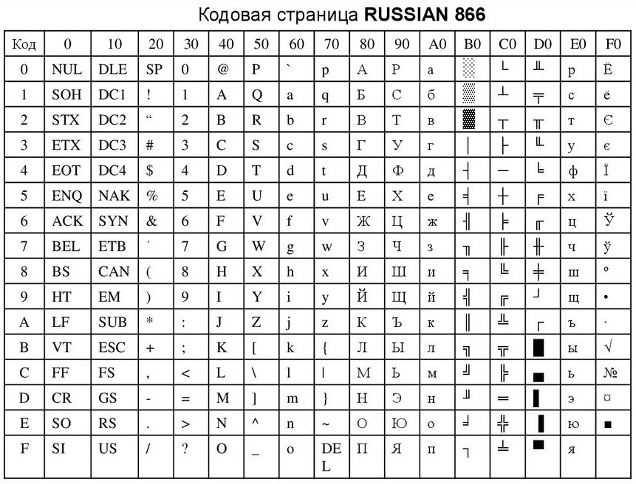
3.2.1. Представление символьной и текстовой информации
Таблица ASCII-кодов для кодовой страницы RUSSIAN 866

Slide 14
3.2.1. Представление символьной и текстовой информации
С помощью 8-разрядной таблицы кодирования ASCII можно закодировать всего 256 различных символов. Эта таблица разделена на две части: основную (с кодами от 00 до 7F) и дополнительную (от 80 до FF) (кодировка в шестнадцатеричной системе счисления).
Первая (базовая) половина таблицы стандартизована. Она содержит управляющие коды (от 00 до 20 и 7F), не имеющие текстовых эквивалентов и используемые для управления устройствами ввод-вывода и передачей данных. Далее размещаются знаки пунктуации, цифры и математические знаки, большие и малые латинские буквы.
Вторая половина таблицы содержит национальные шрифты, символы псевдографики, из которых могут быть построены таблицы, специальные математические знаки. Эту часть таблицы кодировок можно заменять, используя соответствующие драйверы – управляющие вспомогательные программы. Этот прием позволяет применять несколько шрифтов и их гарнитур.
При использовании таблицы ASCII каждый символ в памяти компьютера занимает 1 байт с кодом этого символа.

Slide 15
3.2.1. Представление символьной и текстовой информации
Программы, работающие в операционной среде Windows, применяют совершенно другую кодовую таблицу, поддерживающую векторные шрифты TrueType. В ней отсутствуют все символы псевдографики, так как используется настоящая графика.
В этой среде используется 16-разрядный код Unicode – стандарт кодирования символов (предложенный в 1991 году), позволяющий представить знаки почти всех письменных языков. В документах Unicode могут соседствовать китайские иероглифы, математические символы, буквы греческого алфавита, латиницы и кириллицы, при этом становится ненужным использование и переключение кодовых страниц.
Для обозначения символов Unicode принято используется запись вида U+xxxx, где xxxx — шестнадцатеричные цифры. Например, символ “я” (U+044F) имеет код 044F₁₆ = 1103₁₀.
Коды в стандарте Unicode разделены на несколько областей. Область с кодами от U+0000 до U+007F содержит символы набора ASCII с соответствующими кодами. Далее расположены области знаков различных письменностей, знаки пунктуации и технические символы. Часть кодов зарезервирована для использования в будущем. Под символы кириллицы выделены области знаков с кодами от U+0400 до U+052F, от U+2DE0 до U+2DFF и от U+A640 до U+A69F.
При использовании таблицы Unicode каждый символ в памяти компьютера занимает 2 байта с кодом этого символа.

Slide 16
3.2.2. Представление видеоинформации

Slide 17
3.2.2. Представление видеоинформации
По способу формирования видеоизображения бывают растровые, матричные и векторные.
Растровые видеоизображения используются в телевидении, а в компьютерной технике практически не применяются.
Матричные изображения, напротив, получили наиболее широкое распространение. Изображение на экране рисуется электронным лучом точками. Информация представляется в виде характеристик значений каждой точки – пикселя (picture element), рассматриваемой в качестве наименьшей структурной единицы изображения. Количество высвечиваемых одновременно пикселей на экране дисплея определяется его разрешающей способностью. В качестве характеристик графической информации выступают: координаты точки (пикселя) на экране, цвет пикселя, цвет фона (градация яркости). Вся эта информация хранится в видеопамяти дисплея. При выводе графической информации на печать изображение также воспроизводится по точкам.
Изображение может быть представлено и в векторной форме. Тогда оно составляется из отрезков линий (в простейшем случае – прямых), для которых задаются: начальные координаты, угол наклона и длина отрезка (может указываться и код используемой линии). Векторный способ имеет ряд преимуществ перед матричным: изображение легко масштабируется с сохранением формы, является “прозрачным”, может быть наложено на любой фон и т.д.

Slide 18
3.2.3. Представление аудиоинформации
Кодирование аудиоинформации – процесс более сложный. Аудиоинформация является аналоговой. Для преобразования ее в цифровую форму используют аппаратные средства: аналого-цифровые преобразователи (АЦП), в результате работы которых аналоговый сигнал оцифровывается – представляется в виде числовой последовательности. Для вывода оцифрованного звука на аудиоустройства необходимо проводить обратное преобразование, которое осуществляется с помощью цифро-аналоговых преобразователей (ЦАП).

